Slide 1
学生配付用
【東洋大学】 海外留学保険 「付帯海学」
危機管理サービス「J-TAS」
申込手続マニュアル
2025年6月版

Slide 2
はじめに
海外留学の前に、下記２つの手続きが必要になります。
本マニュアルに沿って必ず大学指定期限内に手続きを完了しましょう。
❶学研災付帯海外留学保険「付帯海学」 P.4-12 ❷危機管理サービス「J-TAS」 P.14-15
スマホやPCで保険の申込・支払手続きを行います。 クレジットカード（本人またはご家族）情報をお手元にご準備ください。 手続き案内メールを受信後、３日以内に申込・支払手続きを完了してください。
２

Slide 3
海外留学保険「付帯海学」

Slide 4
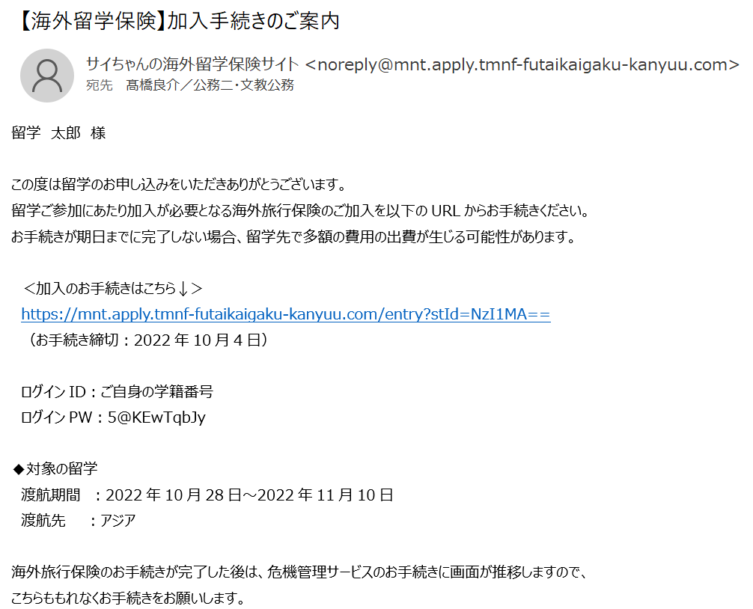
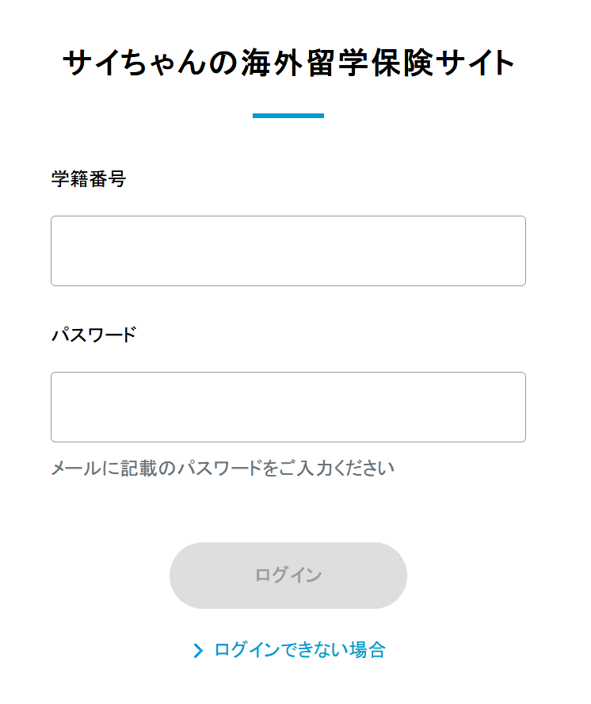
１．メール受領⇒海外留学保険サイトへログイン
「サイちゃんの海外留学保険サイト」＜noreply@apply.tmnf-futaikaigaku-kanyuu.com>から加入手続案内メールを受信後、「加入お手続きはこちら↓」に記載されたURLより手続申込画面に進み、3日以内にお手続きを完了してください。保険金のお支払いはクレジットカード決済のみとなります。 （お手元にクレジットカード情報を用意して、手続きを開始してください。）
東洋大学生申込手続期限
メール受信後 3日以内
左記のログインPW
左記の締切日は東京海上システム上の期日となります。
必ずメール受信後3日までにお支払い手続きを完了してください。
付帯海学
４

Slide 5
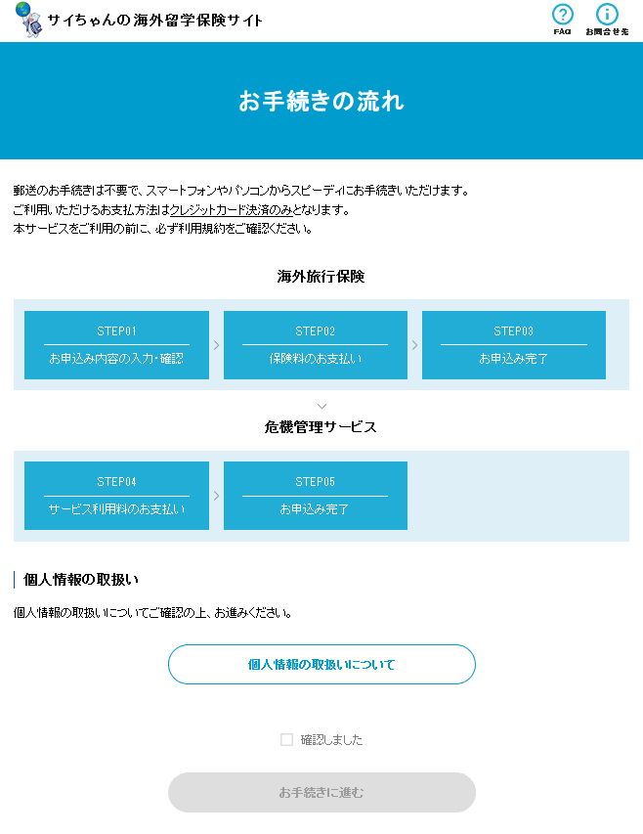
２．サイト内での手続きの流れを確認
ログイン後の手続き開始画面です。
★注意★
本マニュアル画像はイメージ画面となっています。
実際の手続き画面と異なる場合は、実際の画面に従って手続きを進めてください。
個人情報の取扱いについてチェックを入れて、手続きを進めてください。
付帯海学
５

Slide 6
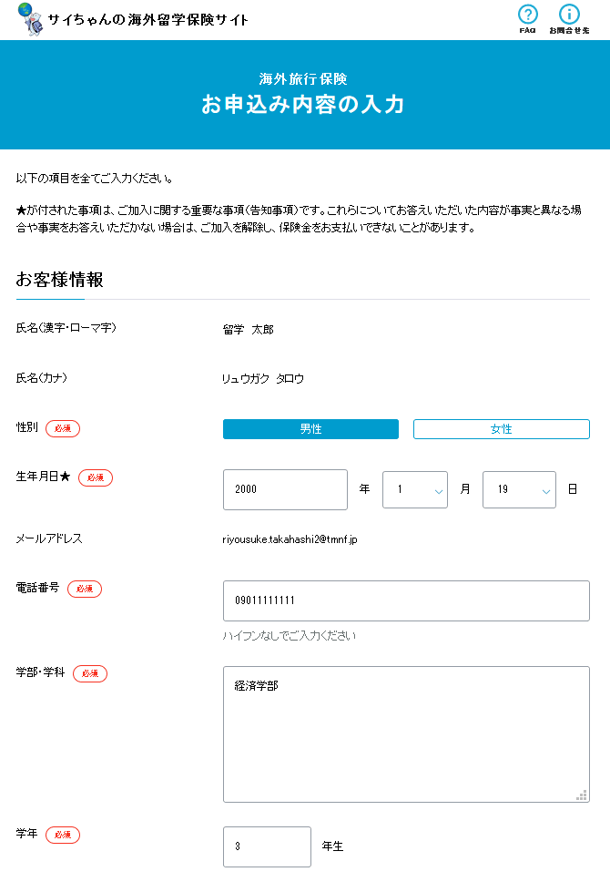
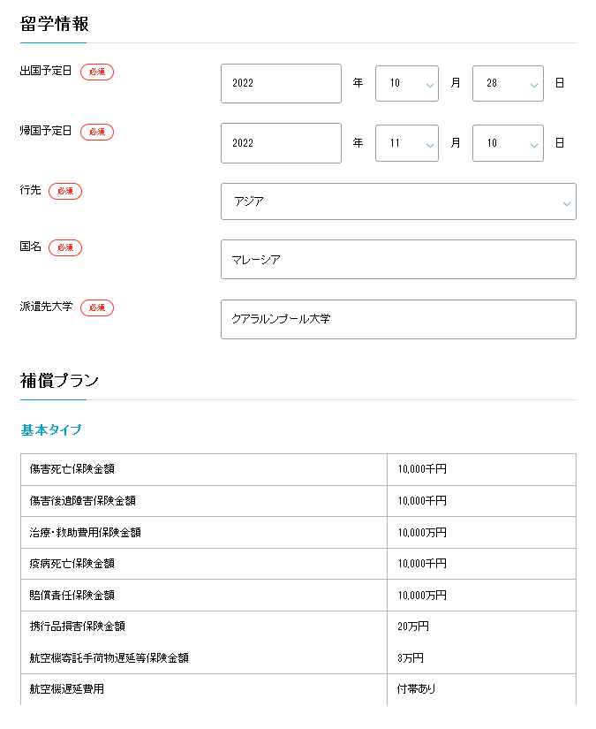
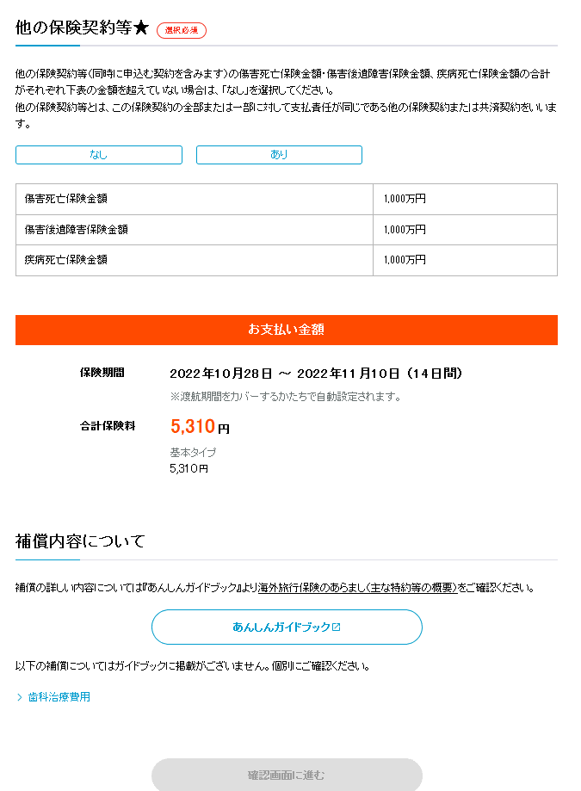
３．入力画面内容の確認
学生情報及び留学情報が入力されていますので、内容に間違いがないかご確認ください。
《未承認での修正は不可》
留学情報の項目を変更したい場合は手続きせず大学担当者に連絡してください。
その後、大学担当者に指示された方法で修正ください。
内容に間違いがないことを確認したら、次の手続きへ
付帯海学
６

Slide 7
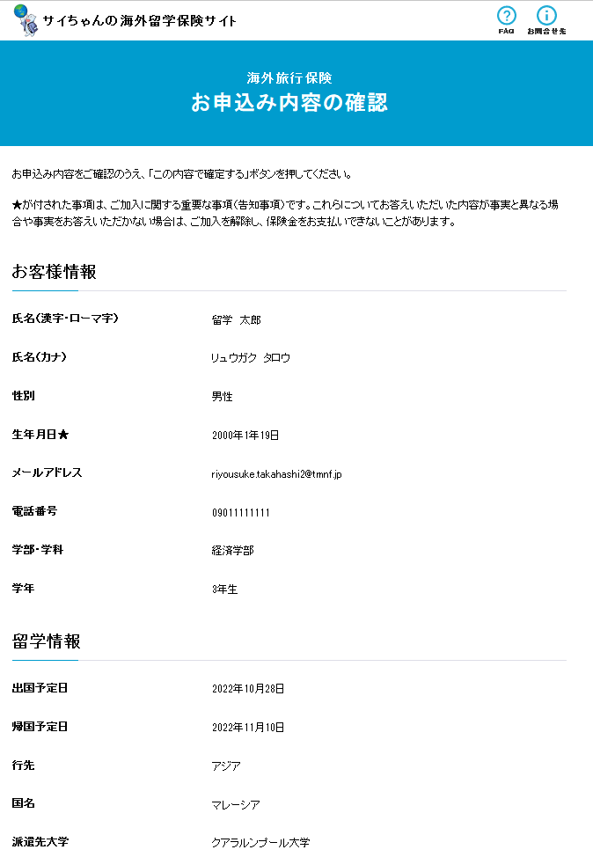
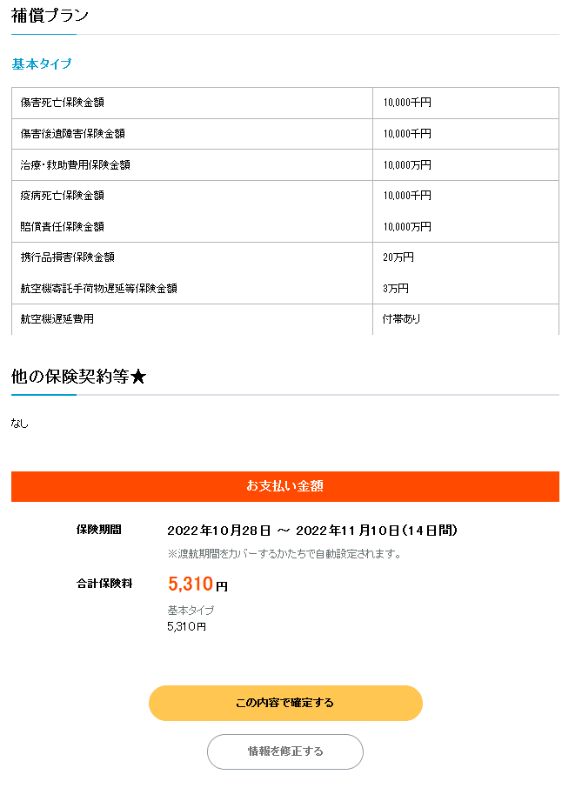
４．申込内容の確認
入力内容に誤りがないか再度ご確認ください。
付帯海学
７

Slide 8
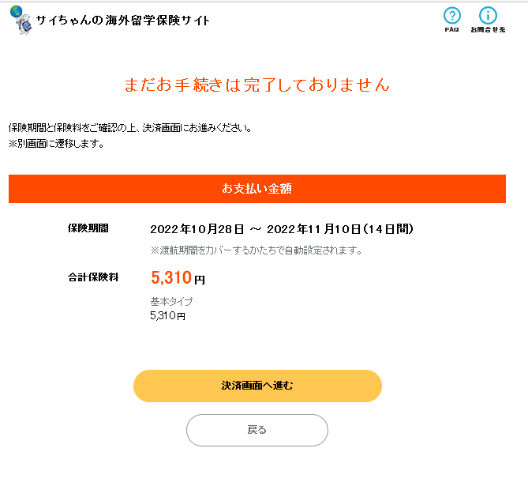
５．申込内容の確認
お支払金額をご確認の上決済画面にお進み下さい。
（保険期間は留学期間をカバーするかたちで同一保険料内最大の日で自動設定されます。帰国予定日と違う場合もあります。）
付帯海学
８

Slide 9
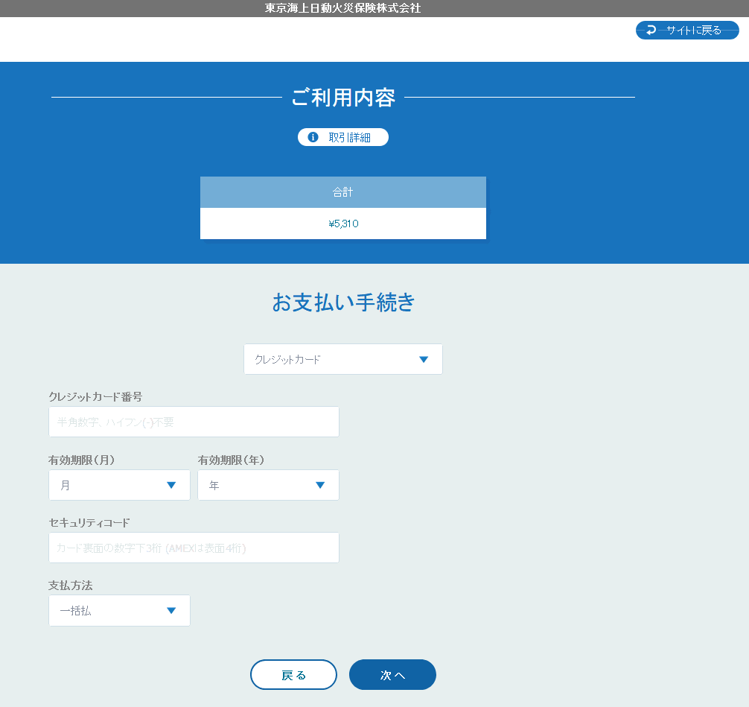
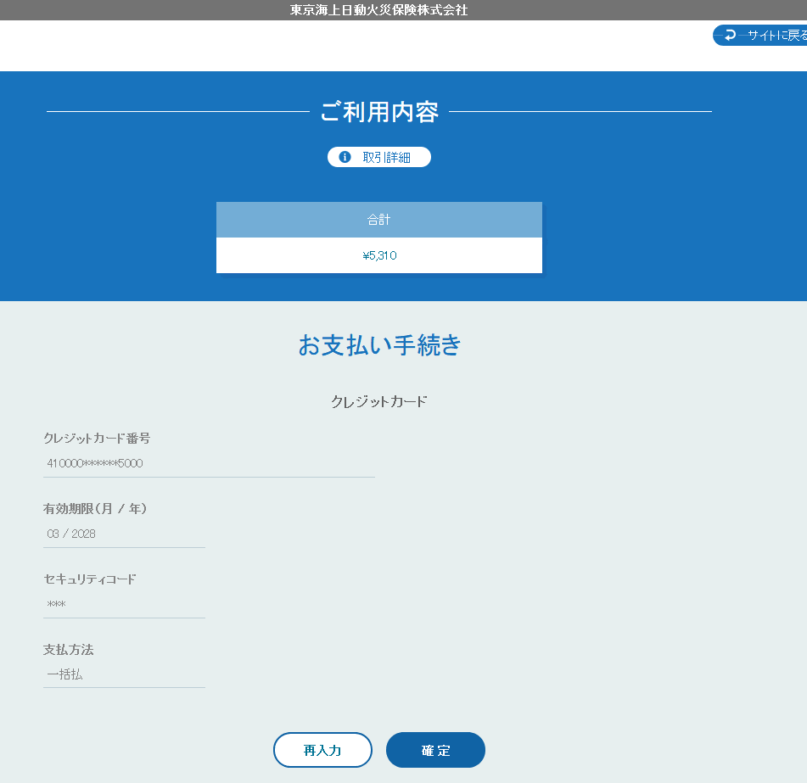
６．支払内容の確認
クレジットカード情報を入力し、お支払い手続きを完了してください。
（クレジットカードの名義は学生本人でなくても、ご家族でも構いません。）
付帯海学
９

Slide 10
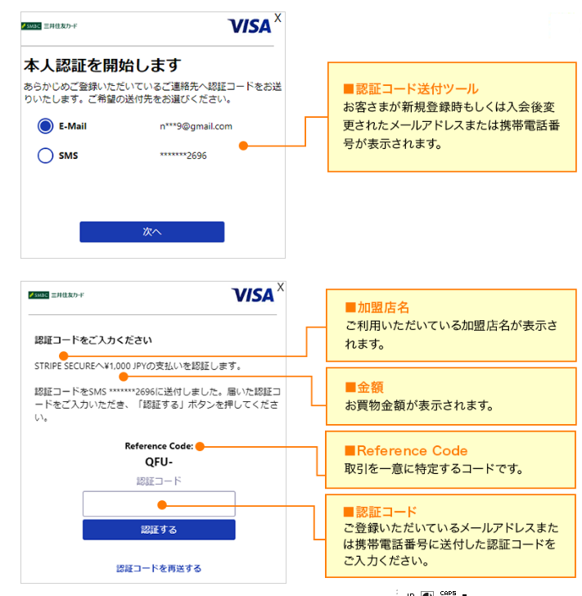
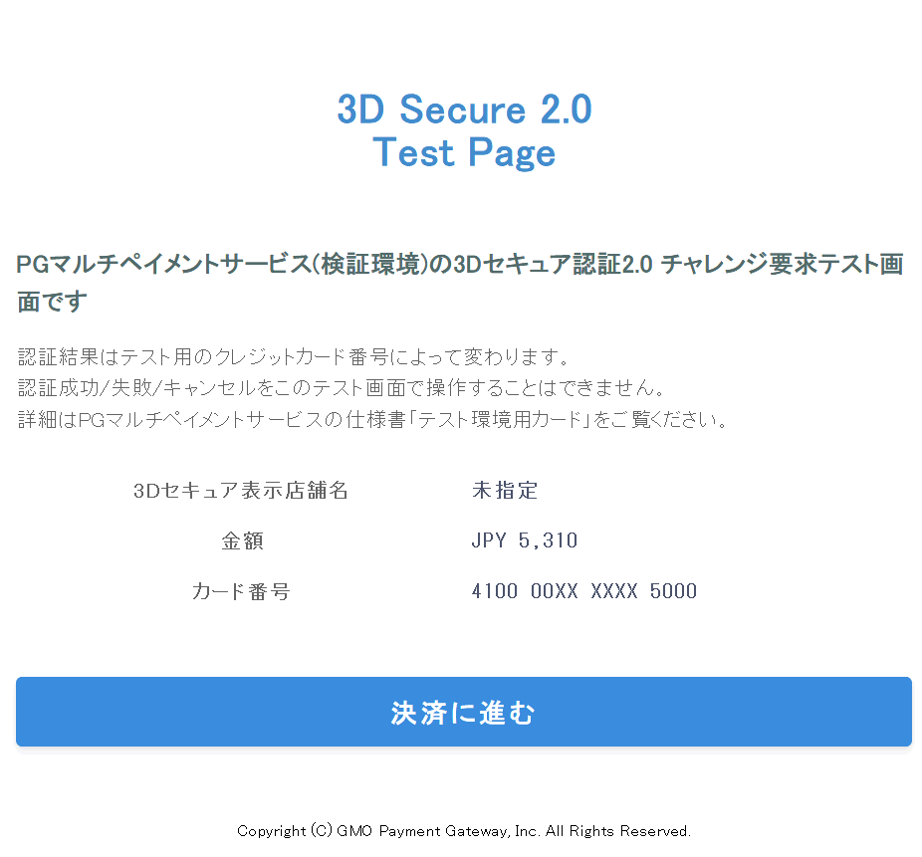
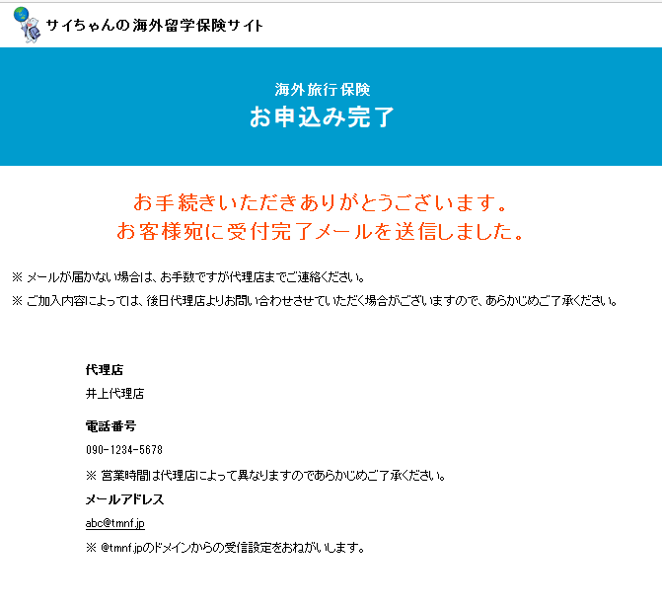
７．本人確認・内容の確認⇒決済
それぞれのクレジットカード会社の本人確認認証画面になります。指示に従って認証完了し、内容をご確認の上決済手続きを完了してください。こちらは一例の画面となります。
★必ずインターネット環境が安定した場所で手続きを進めてください。複数回決済ボタンをクリックすると、重複して引き落としされる場合がありますので、ご注意ください。
付帯海学
10

Slide 11
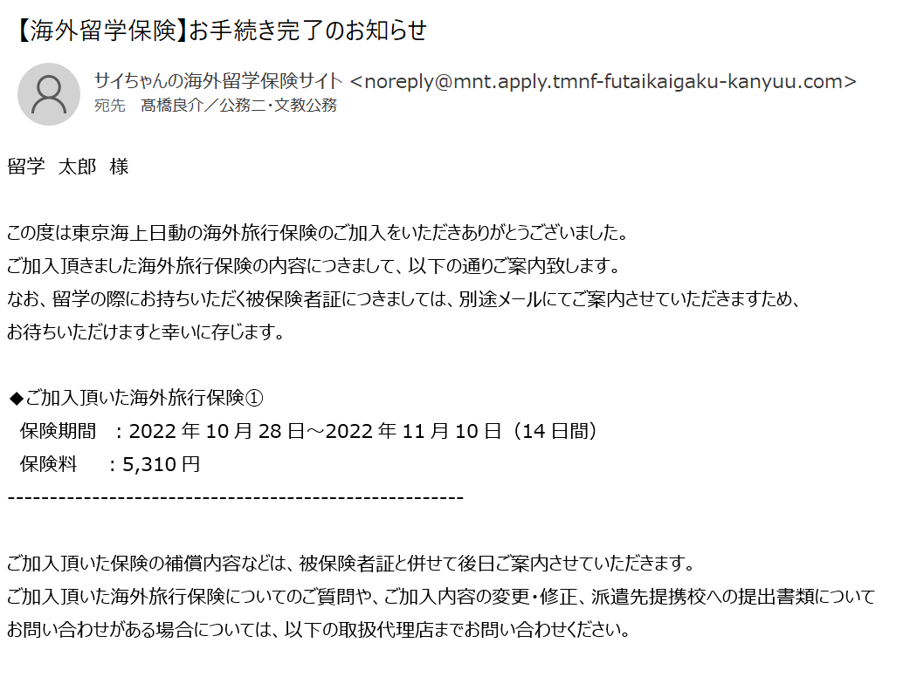
８．受付完了メールの受信
申込手続き完了後に、自動返信メールが届きます。
被保険者証は、申込手続き完了後約2日～9日後にメールで送付されます。
（年始年末、GW等祝日を挟む場合は10日程かかる場合があります。）
付帯海学
11

Slide 12
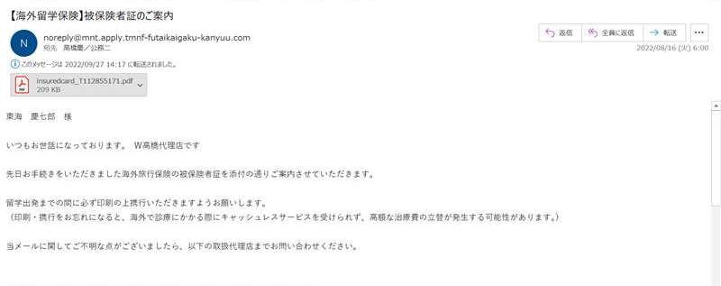
６．被保険者証・英文付保証明書案内メールの受信
申込手続き完了後2日～9日程度で被保険者証（PDFファイル）と英文付保証明書がメールにて送信されます。（年始年末、GWを挟む場合は10日程かかる場合があります。）
内容を確認の上、留学出発までに必ず印刷の上携行いただきますようお願いします。（印刷・携行をお忘れになると海外で診療にかかる際にキャッシュレスサービスを受けられず、高額な治療費の立替が発生する可能性があります。
メールに添付されているPDFファイルをダウンロードして印刷
付帯海学の手続きは以上です。
付帯海学
12

Slide 13
危機管理サービス「J-TAS」

Slide 14
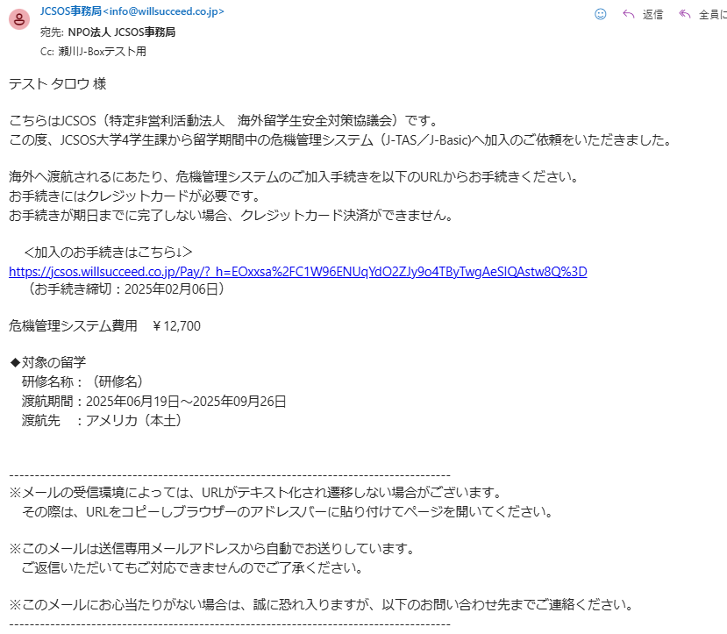
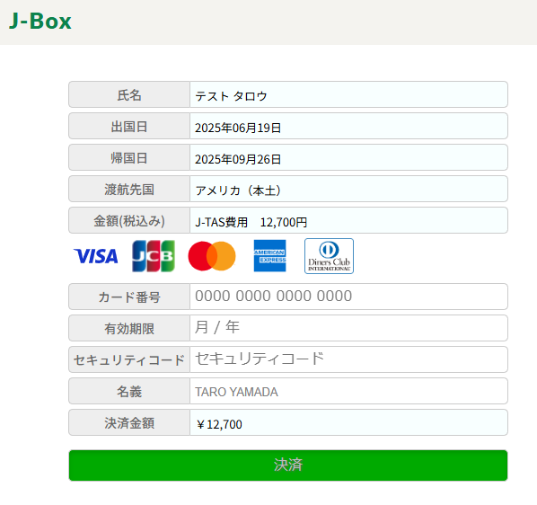
１．申込確認・支払手続き
大学担当課から「J-TAS費用お支払いのご案内」がメールにて送信されます。
メール記載のURLから3日以内にクレジットカードにて費用をお支払いください。
ご注意：新J-Box画面及びメール文面等は開発中のものです。今後変更等の可能性があります。ご了承ください。
J-TAS
14

Slide 15
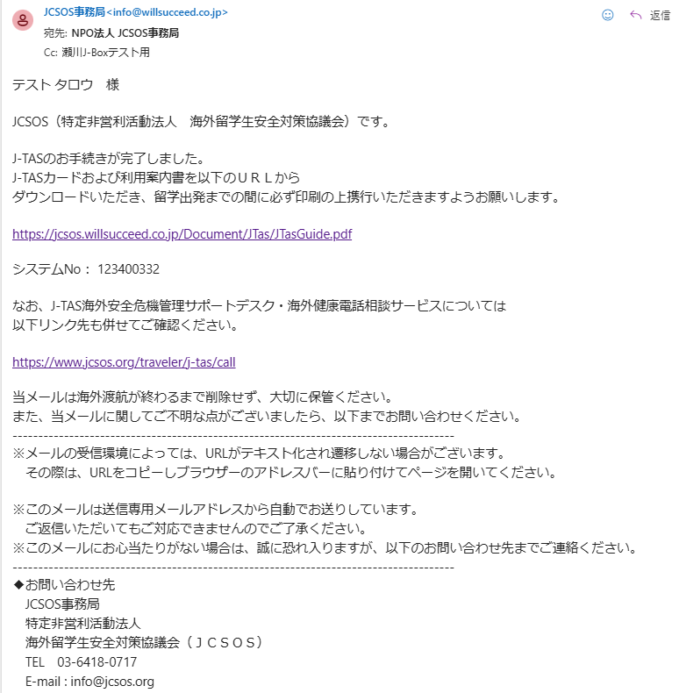
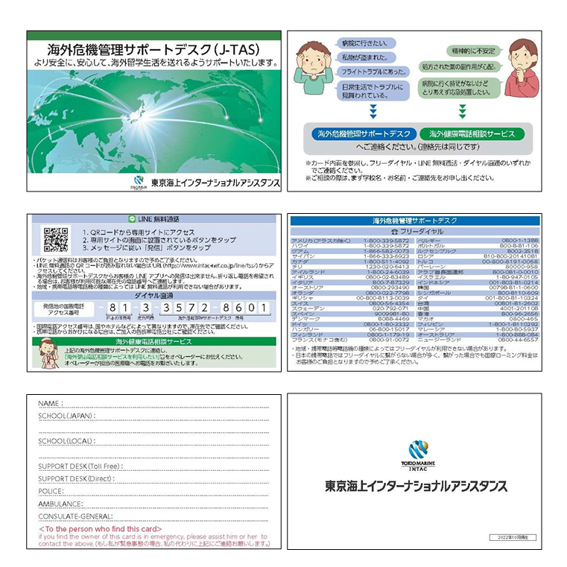
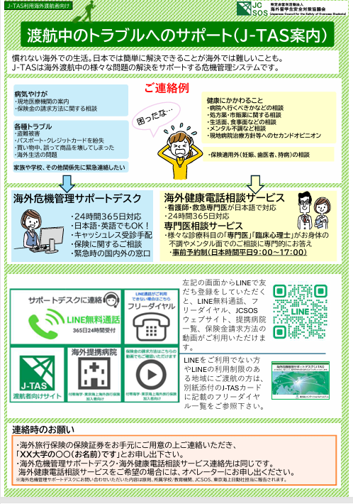
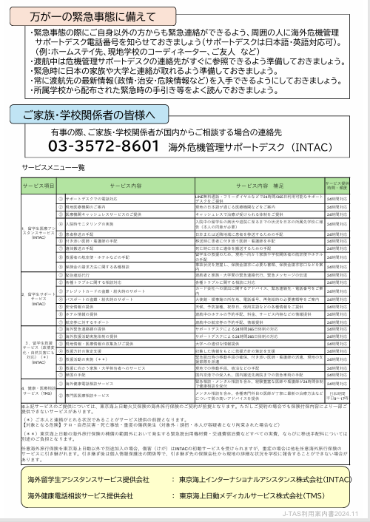
２．登録完了メールの受信
支払が完了後、自動で登録完了メールをご確認ください。案内のメールURLからJ-TAS資料を確認し、印刷いただきますようお願いします。
ダウンロード資料
ご注意：新J-Box画面及びメール文面等は開発中のものです。今後変更等の可能性があります。ご了承ください。
J-TASの手続きは以上です。
J-TAS
15

Slide 16
■付帯海学■
東京海上日動火災保険株式会社 代理店
東洋大学グローバルサービス株式会社 【TUGS】
■J-TAS■
特定非営利活動法人
海外留学生安全対策協議会【JCSOS】

